Slide 1
Voorbereiding BPV - Les 2: Oriënteren op de stagemarkt
Groep 10

Slide 2
Wat gaan we doen?
Aanwezigheidsregistratie
Leerdoelen
Wat vind ik belangrijk in mijn werk?
Opdracht
Nabespreken
Evalueren

Slide 3
Aan welke doelen werken we?
Aan het einde van de les…
De student benoemt wat stagemarkt is.
De student benoemt 8 loopbaanwaarden die hij/zij belangrijk vindt (werk gerelateerd).
De student maakt een top drie van bedrijven/instellingen aan de hand van de loopbaanwaarden.

Slide 4
Wat is een stagemarkt?
Via stagemarkt kun je terecht bij een erkend leerbedrijf die een BPV-plek aanbiedt.
Denk hierbij aan: een ziekenhuis, huisartsenpraktijk, huisartsenpost, kliniek, gezondheidscentrum, GGD etc.
Via het kopje organisatieprofiel kun je de omschrijving van het leerbedrijf vinden en er staat extra informatie in voor jou als student-(e).

Slide 5
Wat vind ik belangrijk in mijn werk?
Niet alleen hebben van werk is belangrijk, maar ook het hebben van werk dat voor jou van waarde is.

Slide 6
Loopbaanwaarden
Waarden waar jij je aanhecht en waarden die jij belangrijk vindt wanneer het werk gerelateerd is.

Slide 7
Waar loop jij nog tegen aan?

Slide 8
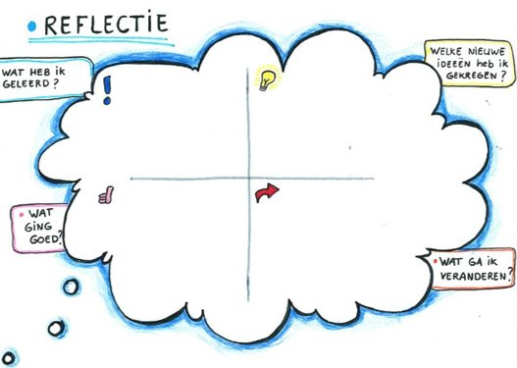
Terugblikken
Lesdoelen behaald?

Slide 9
Vooruitblikken
Voor de volgende les neem je jouw top drie leerbedrijven mee, volgende week gaan jullie hiermee aan de slag!

